Slide 1

Instituto Universitario Politécnico “Santiago Mariño”
Presentación del Proyecto de Estructura de Datos.

Slide 2
A Continuación les Presentamos a:

Slide 3
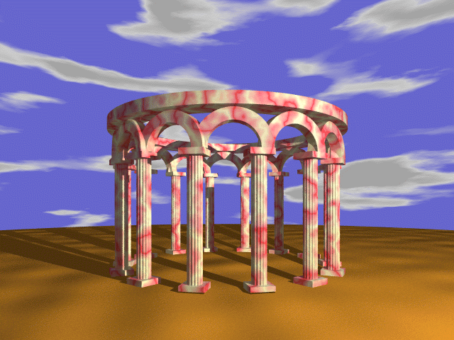

Vídeo Rental

Slide 4
El Sistema Ofrece:
Seguridad de los datos Almacenados.
Rapidez de respuesta en consultas.
Facilidad de manejo.
Agilizar el Servicio prestado por la empresa
Disminuir el espacio físico necesario para el almacenamiento de Datos.
Ayudar a la Toma de Decisiones.

Slide 5
Características del Sistema
Confiabilidad.
Integridad de Datos.
Multitarea.
Organización.
Rapidez.
Seguridad.

Slide 6
El Sistema Está Orientado a:
Evitar la pérdida de datos originada por causas humanas.
Ahorrar a la empresa inversiones en imprentas y tipografías.
Ayudar un poco al sistema administrativo que posea la empresa a través de sus gráficas.

Slide 7
Requerimientos Mínimos del Sistema:
Computadora 4x86 Dx4 100Mhz.
4Mb de Ram.
30 Mb de espacio libre en Disco Duro.
Microsoft Windows 95 instalado.
Impresora si se desea imprimir etiquetas y carnets.
Tarjeta de Sonido no requerida.

Slide 8


Desarrollado Por:
AMOS
Turkali Guerra, Maricruz.
Velásquez Cardona, Oslin Patricia.
Arrioja Marcano, Pedro Enrique.
Ingeniería de Sistemas V “B”.

